Slide 1
MEDIALOG 3.6.01

Slide 2
MediaLog 3.6.0.1
Beste boekhandelaar,
Meedenken met onze klanten, goede communicatie en transparantie staan bij ons in een hoog vaandel.
Via deze presentatie willen we u dan ook graag op de hoogte brengen welke nieuwe functies en verbeteringen we in deze nieuwe versie hebben doorgevoerd.
Heeft u ook suggesties voor verbeteringen of nieuwe opties, dan horen wij deze graag! U kunt deze indienen via onze Servicedesk of sales@titelive.be
Met hartelijke groet,
Het TiteLive Team
WHAT’S NEW

Slide 3
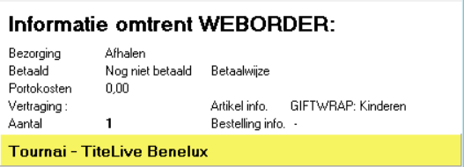
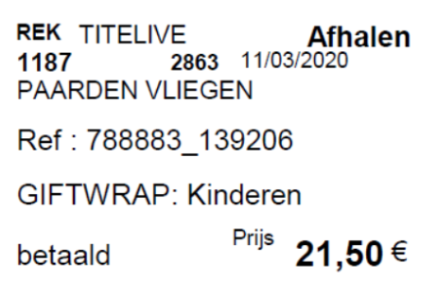
MediaLog 3.6.0.1
MODULE WEBBESTELLINGEN
Heeft u een Webshop bij ons of maakt u gebruik van onze Web Services? De module binnen MediaLog waarmee de webbestellingen worden verwerkt, krijgt dit jaar een grote update!
Dit hebben we al gedaan!
INFORMATIE WEBORDER Bij het verwerken van de webbestelling wordt rechts onderin het scherm extra informatie als afhalen/bezorgen, wel/niet betaald, betaalwijze en wel/geen cadeaupapier weergegeven
NIEUWE KLANTSTICKER Voor Weborders die al zijn betaald, hebben we een nieuwe klantsticker. Op deze sticker ziet u meteen extra informatie als ophalen of verzenden en wel/geen cadeaupapier.

Slide 4
MediaLog 3.6.0.1
DIRECTE BESTELLINGEN
Heeft u een bestelling via de telefoon of per e-mail geplaatst. Via de optie ‘Directe bestelling’ wordt deze direct geregistreerd als ‘al besteld’ en wordt er automatisch een bestelbon gegenereerd. De optie is zowel bij Bestellen als bij Centraal bestellen beschikbaar.
(Bezoek onze online Wiki voor de handleiding)

Slide 5
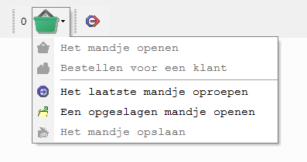
MediaLog 3.6.0.1
HET MANDJE
Ideaal om te gebruiken voor school of boekenlijsten die u voor verschillende klanten wilt bestellen!
Het mandje heeft een update gekregen en is hiermee makkelijker in gebruik.
U kunt nu een mandje direct openen, opslaan en het laatste mandje opnieuw oproepen
(Bezoek onze online Wiki voor de handleiding)

Slide 6
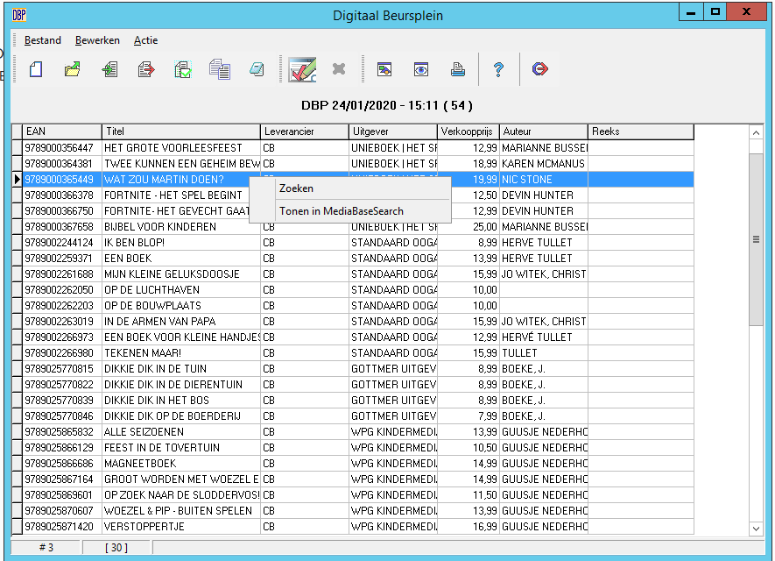
MediaLog 3.6.0.1
OVERIG
DIGITAAL BEURSPLEIN
Vanuit de applicatie ‘Digitaal Beursplein’ kunt u het artikel in MediaBaseSearch bekijken.
VERBETERINGEN:
Tijdschriften: Foutmelding bij het koppelen van EAN’s voor tijdschriften zal niet meer voorkomen
Rapportage ‘Beste verkopen’ : Aanpassing header van kolom ‘Totale verkopen’ naar ‘Analyse verkopen’
Weborders: Op de factuur wordt het BTW percentage van de verzendkosten automatisch aangepast naar hoog of laag tarief
Centraal bestellen: ‘Kortingscode leverancier’ aan de tabel toegevoegd

Slide 7
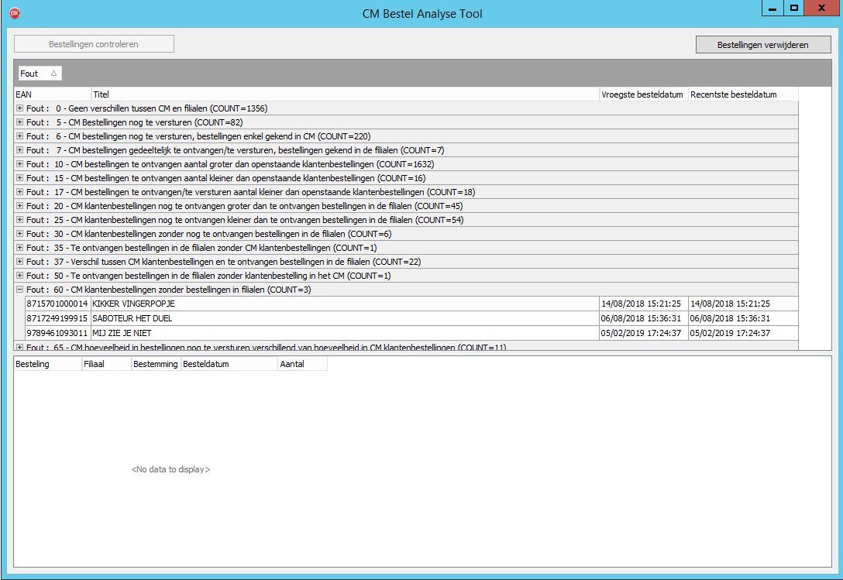
MediaLog 3.6.0.1
FILIALEN
DATUM LAATSTE HERBEVOORRADING In het scherm van Centraal bestellen wordt de datum van de laatste herbevoorrading weergegeven
CM Bestel Analyse Tool Met deze tool kunnen openstaande bestellingen van het Centraal Magazijn en de verschillende filialen worden geanalyseerd en opgeschoond.
(Bezoek onze online Wiki voor de handleiding )

Slide 8
MediaBaseSearch
EIGEN ARTIKELEN ZOEKEN
Eigen artikelen die in MediaLog zijn aangemaakt, kunt u vanaf nu ook opzoeken via MediaBaseSearch. Voer de zoekterm in en klik daarna op het tabblad MediaLog om de zoekresultaten te zien.
Via de acties, kunt u het artikel bestellen of retour aanvragen

Slide 9
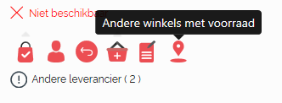
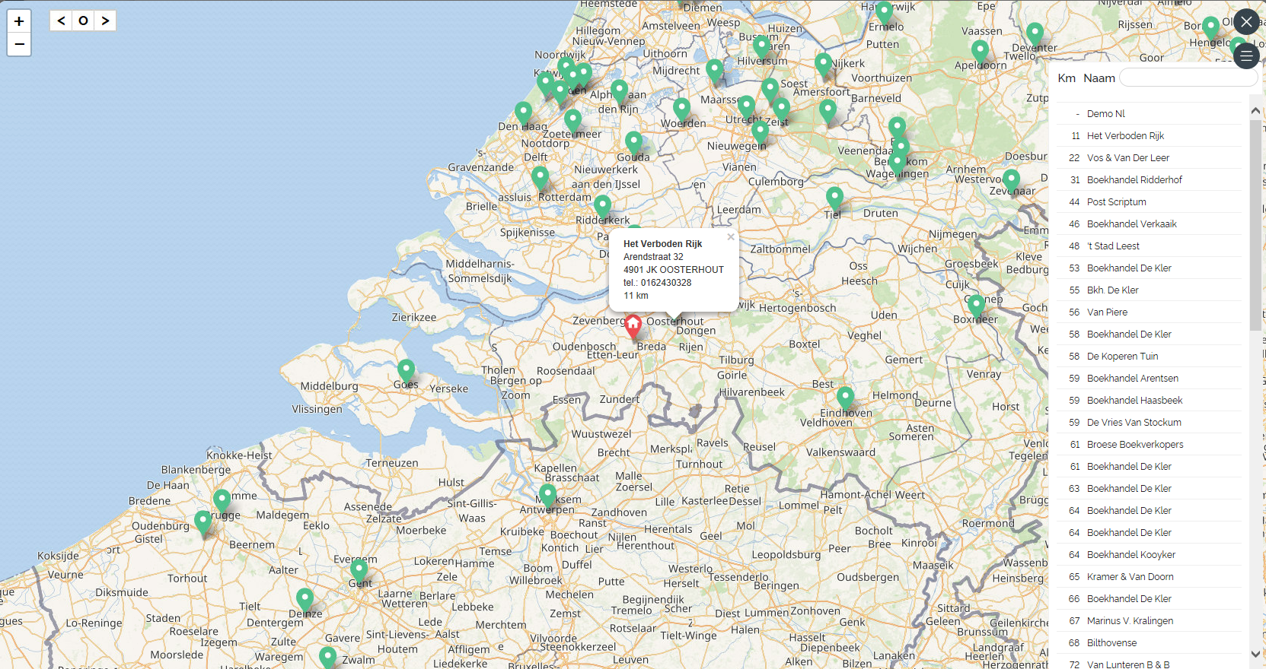
MediaBaseSearch
WELKE BOEKHANDEL HEEFT EEN UITVERKOCHTE TITEL OP VOORRAAD?
Zoekt u een uitverkochte titel en wilt u weten welke collega boekhandel deze nog op voorraad heeft?
Kies bij acties voor ‘Andere winkels met voorraad’
Op de kaart worden de boekhandels, afstand en hun contactgegevens weergegeven
Wilt u niet vermeld worden in het uitverkoopkanaal, neem dan contact met ons op via sales@titelive.be
De contactgegevens worden overgenomen uit de instellingen van uw MediaLog. Vanuit daar kunt u uw gegevens zelf aanvullen of corrigeren

Slide 10
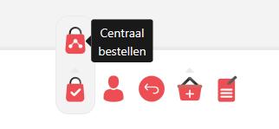
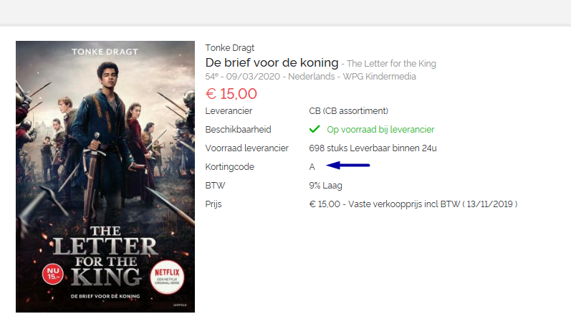
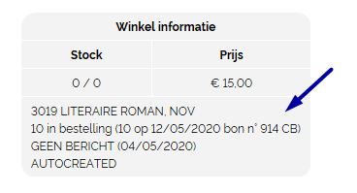
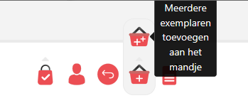
MediaBaseSearch
ACTIES
ARTIKELINFORMATIE
Optie Centraal bestellen toegevoegd
Kortingscode leverancier zichtbaar (indien de leverancier deze meegeeft)
Mogelijkheid om Meerdere exemplaren aan het mandje toe te voegen
Nummer bestelbon en leverancier zichtbaar

Slide 11
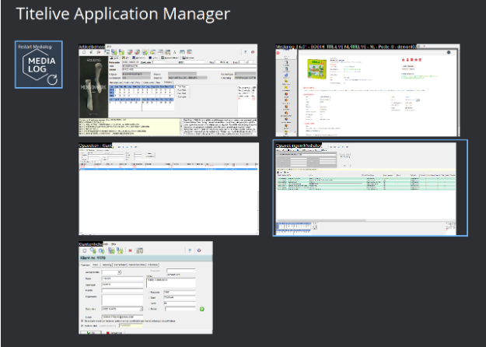
Tools
APPLICATION MANAGER
Met deze applicatie kunt u eenvoudig uw actieve vensters in MediaLog beheren of MediaLog opnieuw opstarten De applicatie wordt op de achtergrond gestart bij het inloggen en sluit automatisch nadat MediaLog is afgesloten
De tool kan worden opgeroepen door de toetsencombinatie CTRL + SPATIE of via het TiteLive logo rechts onderin het scherm. (mogelijk staat dit in 'Verborgen pictogrammen')

Slide 12
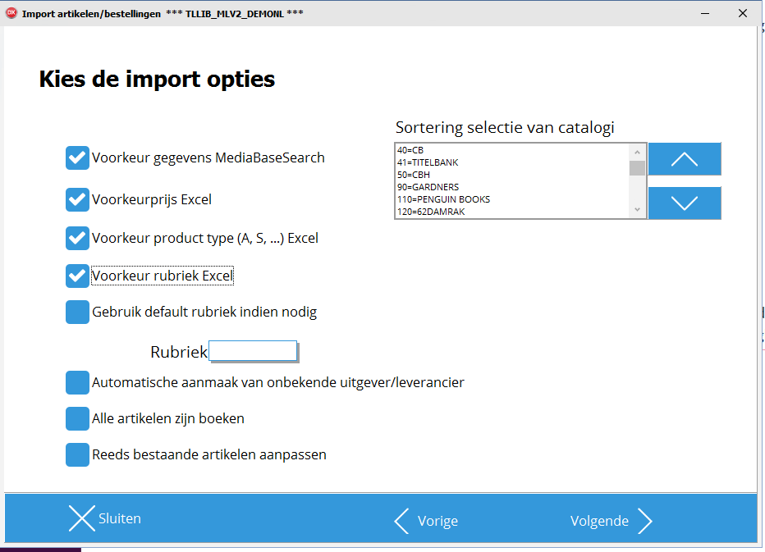
Tools
IMPORTTOOL
Met behulp van uw feedback hebben we onderstaande wijzigingen doorgevoerd:
Er kunnen zowel Excel als csv bestanden worden geimporteerd
De sortering kan worden opgeslagen
Bij het wijzigen van de uitgever wordt automatisch de gekoppelde leverancier overgenomen
Mogelijkheid om tijdens de controle de uitgever en leverancier te wijzigen
Bij de keuze voor de gegevens uit MediaBaseSearch kunnen prijs, producttype en rubriek uit het bestand worden overgenomen
Bestaande artikelen kunnen nu ook met de tool worden aangepast

Slide 13
Facebook
BESLOTEN GROEPEN VOOR ONZE KLANTEN
Wij nodigen u graag uit voor onze besloten Faceboekgroepen!
Via deze groepen houden we u op de hoogte van updates, nieuwsbrieven en delen we graag ideeën en tips met elkaar uit.
Ga naar onze Facebook pagina en ga vervolgens naar groepen:
TiteLive – MediaLog
TiteLive - MediaWeb

Slide 14
WhatsApp
Om snel en direct met u te kunnen communiceren, hebben we een What’s App groep voor zowel MediaLog als MediaWeb klanten opgezet. Heeft u nog geen uitnodiging ontvangen, dan kunt u zich aanmelden via onderstaande QR’s of een e-mail met uw mobiele nummer sturen naar: sales@titelive.be
QR WhatsApp MediaLog
QR WhatsApp MediaWeb

